Slide 1
Estruturas de Repetições

Slide 2
Controle de Fluxo
Sequência
Condição
Repetição
Instrução
Condição
Condição
Falso
Falso
Verdadeiro
Verdadeiro
Instrução
Instrução
Instrução
Instrução
Instrução

Slide 3
Estruturas de repetição em Python
A estrutura de repetição é utilizada para executar uma mesma sequência de comandos várias vezes.
A repetição está associada a uma condição, que indica se deve continuar ou não.

Slide 4
Estruturas de repetição em Python
As estruturas de repetição são conhecidas também como laços (loops).
Em Python existem duas formas de criar uma estrutura de repetição:
O comando FOR é usado quando se quer iterar sobre um bloco de código um número determinado de vezes.
O comando WHILE é usado quando queremos que o bloco de código seja repetido até que uma condição seja satisfeita. Ou seja, é necessário que uma expressão booliana dada seja verdadeira. Assim que ela se tornar falsa, o while para.

Slide 5
Contador e Acumulador
Em situações onde é necessário realizarmos contagens de ocorrências, ou somatórios de valores dentro de um conjunto de dados, devemos utilizar variáveis específicas para fazer o armazenamento dos resultados.
Chamamos de contadores para as variáveis que realizam a contagem de ocorrências de um determinado valor e de acumuladores para as variáveis responsáveis por armazenar os resultados de somatórios de valores.
Ex. CONTADOR: cont = cont + 1 ou cont+=1
Ex. ACUMULADOR: soma = soma + salario ou total = total + idade

Slide 6
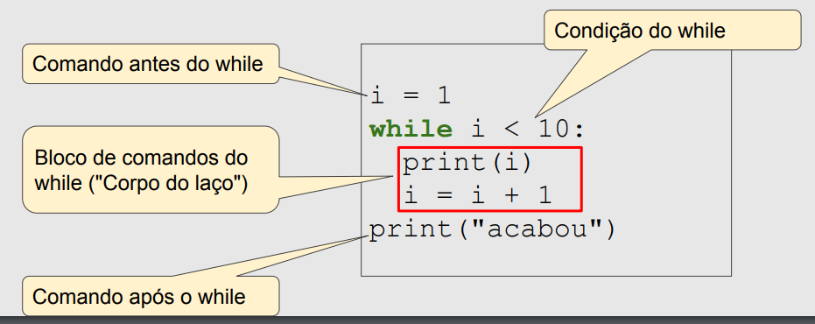
Estruturas de repetição – Laço While
No laço while o trecho de código da repetição está associado a uma condição.
Enquanto a condição tiver valor verdadeiro, o trecho é executado. Quando a condição passa a ter valor falso, a repetição termina.
while <condição>:
<bloco de comandos>

Slide 7

Estruturas de repetição – Laço While
#inicializar contador
i = 0
#estrutura repeticao
while (i <= 10) :
print(i)
i += 1
#incremento contador
print ("Fim programa")
Resultado

Slide 8
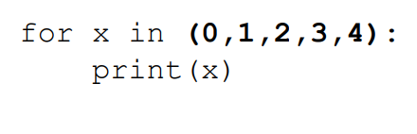
Estruturas de repetição – Laço for
Ao invés de avaliar uma condição, como o while, o for, atribui valores a uma variável até que a lista deles acabe.
Pode ser utilizado com uma sequência numérica gerada com o comando range() ou associado a uma lista.
for <variável> in range(início, limite, passo):
<bloco de comandos>
for <variável> in <lista>:
<bloco de comandos>

Slide 9
A Função range()
Em Python, a função range() gera uma sequência de números dentro de uma faixa especificada.
É bastante comum a utilização dessa função em conjunto com a estrutura de repetição for, de duas formas:
range(<quantidade_de_números_a_serem_gerados>)
range(<início_da_faixa>, <fim_da_faixa>,[<incremento>])

Slide 10
A Função range()
Na primeira maneira, a função range() recebe um parâmetro o qual indica a quantidade N de números a serem gerados, onde N deve ser maior que 0. Para ficar claro como se dá a execução da primeira maneira, apresentaremos um exemplo utilizando uma lista, assunto que será abordado em aulas seguintes. Veja:
print(list(range(3))) #Saída: [0, 1, 2]
A saída dessa instrução é uma lista contendo 3 números: 0, 1 e 2.
O detalhe importante é que o primeiro número da sequência gerada é o 0 e o último é o 2. Portanto, a instrução range(N) gera uma lista com N números, onde o primeiro
número é 0 e o último é N – 1.

Slide 11
A Função range()
Por outro lado, a segunda maneira de executar a função range() possui três parâmetros distintos:
<início_da_faixa>, <fim_da_faixa> e <incremento> (opcional).
<início_da_faixa> determina o primeiro número que deve ser gerado na faixa
<incremento> indica a razão (positiva ou negativa) da PA e, quando não especificado, seu valor padrão é 1
<fim_da_faixa> está associado à razão da sequência

Slide 12
A Função range()
print(list(range(10, 16)))
#Incremento = 1: [10, 11, 12, 13, 14, 15]
print(list(range(10, 16, 2)))
#Incremento = 2: [10, 12, 14]
print(list(range(16, 10, -1)))
#Incremento = -1: [16, 15, 14, 13, 12, 11]
print(list(range(16, 10, -2)))
#Incremento = -2: [16, 14, 12]
Quando <incremento> é positivo <início_da_faixa> é menor que <fim_da_faixa>. No entanto, quando <incremento> é negativo, <início_da_faixa> é maior que <fim_da_faixa>.

Slide 13



Exemplos de uso do Laço for

Slide 14


Exemplos de uso do Laço for
Exibir os valores de uma lista.
Em dicionários podemos fazer assim:

Slide 15
Estruturas de repetição – Laço for
N = int(input("Digite a quantidade de números: "))
soma = 0
for cont in range(N):
num = float(input("Digite um número: "))
soma += num
media = soma / N
print("Média= ", {media:.2f}")

Slide 16
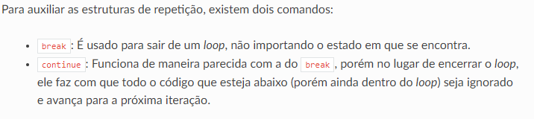

Desvios Incondicionais
Exemplo: Digitar uma palavra...até que opção SAIR seja escolhida.

Slide 17
Desvio Incondicional - Break
O break, serve para forçar uma saída do laço de repetição
print("*** Operação de divisão ***")
while True:
n1 = int(input("Informe o primeiro número: "))
n2 = int(input("Informe o segundo número: "))
if n2 == 0:
print("Divisor = 0.\nPrograma encerrado...")
break
print(f"{n1} / {n2} = {(n1/n2):.2f}")
print("*** Fim da operação de divisão ***")

Slide 18
Desvio Incondicional - Continue
O continue, serve para, a partir do momento que é atingindo, pular para a próxima iteração do laço, ignorando os procedimentos abaixo dele. O exemplo a seguir exibe apenas números ímpares.
num = 0 while num < 10:
num += 1
if num % 2 == 0:
continue
print(num) print('Acabou!')

Slide 19
Exercícios com Repetição
1) Escrever um programa que imprima a tabuada de um número informado pelo usuário.
2) Escrever um programa que leia 10 números inteiros e, ao final, apresente a soma de todos os números lidos.
3) Escreva um programa que leia 10 valores inteiros e encontre o maior e o menor deles.
4) Escreva um programa que lido um número, calcule e informe o seu fatorial.
Exemplo: 5! = 5 * 4 * 3 * 2 * 1 = 120.

Slide 20
Praticando com o Python...
5) Desenvolva um script Python que lê vários números positivos via teclado. Quando o número lido for -1, o script deve parar e exibir a soma de todos os números positivos inseridos, a média desses números, o menor e o maior número digitado.
6) Elabore um programa que leia um número inteiro e indique se o número é primo ou não. Lembrando que os números primos são divisíveis somente por 1 e por ele mesmo. No entanto, o número 1 não é primo.
7) Para construir o programa a seguir, considere que os usuários só informarão números inteiros positivos. Crie um programa que receba 10 números digitados e exiba todos os números pares e ímpares.

Slide 21
Praticando com o Python...
8) Para construir o programa a seguir, considere que os usuários só informarão números inteiros positivos. Crie um programa que receba 10 números digitados e exiba todos os números pares e ímpares.
9) Faça um programa que peça nome e nota do aluno (entre zero e dez). Mostre uma mensagem caso o valor nota seja inválido e continue pedindo até que o usuário informe um valor válido.

Slide 22
Praticando com o Python...
10) Faça um programa que leia um nome de usuário e a sua senha e não aceite a senha igual ao nome do usuário, mostrando uma mensagem de erro e voltando a pedir as informações.
11) Faça um programa que leia e valide as seguintes informações:
Nome: maior que 3 caracteres; Idade: entre 0 e 100;
Salário: maior que zero; Sexo: ‘F' ou ‘M';
Estado Civil: ‘S', ‘C’, ‘V', ‘D';

Slide 23
Praticando com o Python...
12) Faça um programa que apresente um menu de opções para o cálculo das seguintes operações entre dois números:
• adição (opção 1)
• subtração (opção 2)
• multiplicação (opção 3)
• divisão (opção 4)
• saída (opção 5)
O programa deve possibilitar ao usuário a escolha da operação desejada, a exibição do resultado e a volta ao menu de opções. O programa somente termina quando for escolhida a opção de saída (opção 5).

Slide 24
Praticando com o Python...
13) Uma empresa, que presta serviço à companhia de energia elétrica do estado, necessita de um programa que auxilie os seus eletricistas no cálculo das principais grandezas da eletricidade que são: Tensão, Resistência e Corrente. Sabe-se que U=Ri, onde, U é a Tensão (em V), R é a Resistência (em Ώ) e i a Corrente (em A).
Você foi contratado(a) pela empresa para atender a essa solicitação. Construa um programa que apresente o seguinte menu:

Slide 25
Praticando com o Python...
************************************************
CÁLCULO DE GRANDEZAS ELÉTRICAS
************************************************
1. Tensão (em Volt)
2. Resistência (em Ohm)
3. Corrente (em Ampére)
************************************************
Qual grandeza deseja calcular?

Slide 26
Praticando com o Python...
Em seguida, o programa deve solicitar que o eletricista informe o valor das outras duas grandezas para realizar o cálculo. Quando o eletricista escolher:
a. Tensão, o programa deve solicitar que ele informe os valores da Resistência e da Corrente
b. Resistência, o programa deve solicitar que ele informe os valores da Tensão e da Corrente
c. Corrente, o programa deve solicitar que ele informe os valores da Tensão e da Resistência
Por fim, o programa deve calcular e apresentar o valor encontrado para a grandeza escolhida.

Slide 27


